Slide 1


Федеральное государственное унитарное предприятие
«Российская телевизионная и радиовещательная сеть»
О подготовке к переходу
на цифровое эфирное телевидение
Докладчик:
Директор филиала РТРС «Орловский областной радиотелевизионный передающий центр»
Андрей Алексеевич Шишкин
2019

Slide 2
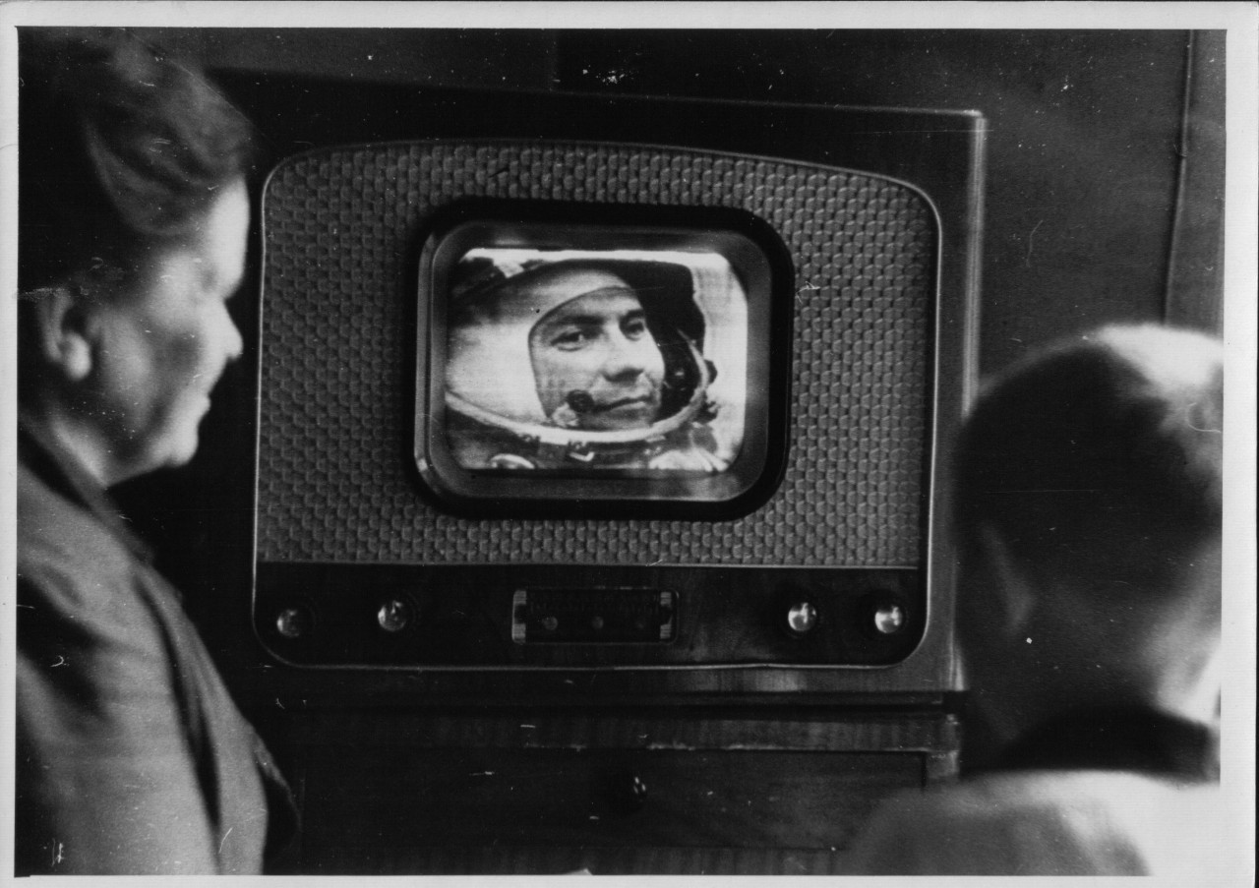
Федеральное государственное унитарное предприятие
«Российская телевизионная и радиовещательная сеть»
Телевидение прошлого
Начало вещания:
3 ноября 1959 года.
(1 телеканал и ч/б)
Цветное изображение:
1967 год
2 программы:
1977 год

Slide 3
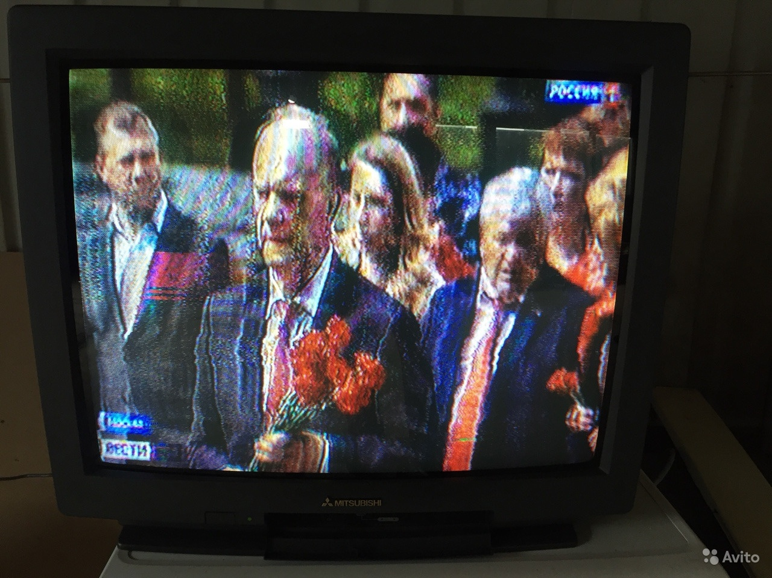
Федеральное государственное унитарное предприятие
«Российская телевизионная и радиовещательная сеть»
Искажения аналогового сигнала
Аналоговый телевидение – низкое качество сигнала, наличие ряби, повторов, окантовок пропадание цветности и другие искажений, отсутствует стереозвук

Slide 4

Федеральная целевая программа (ФЦП)
«Развитие телерадиовещания в Российской Федерации на 2009–2018 годы». Основной показатель
Доля населения области, имеющего возможность приема 20 цифровых телеканалов свободного доступа в местах постоянного проживания более 99,97%

Slide 5
Подключение операторов кабельного телевидения
Кабельный оператор | Территория оказания услуг | Количество абонентов | Точка присоединения
ПАО "Ростелеком" | Орловская область | 16 000 | Сеть РТРС
ПАО "ВымпелКом" | Орловская область | 2 500 | Сеть РТРС
ПАО "МТС" | Орловская область | 40 000 | Сеть РТРС
ЗАО "Антенна-сервис" | Орловская область | 23 000 | Сеть РТРС
ОАО "Связьинформ" | Орловская область | 459 | Сеть РТРС
ООО "Нэт Бай Нэт Холдинг" | Орловская область | 10 000 | Сеть РТРС
АО "ИРК "ПРИНТ-ТВ" | г. Ливны |  | Вне РТРС
ООО «МЭТР» | г. Мценск |  | Вне РТРС
ООО «ВЭЛ» | г. Мценск |  | Вне РТРС
91,9 тыс. абонентов
3 июня аналоговое телевидения прекрати работу
КАРТА.РТРС.РФ
Notes:
Согласно Правил оказания услуг связи для целей ТВ вещания и радиовещания
(утвержденных ПП РФ № 785 от 22.12.2006) и требований ст. 30 ФЗ «О связи» № 126
от 7.03.2003 года, зона обслуживания кабельного оператора соответствует территории
оказания услуг связи указанной в лицензии оператора. В случае отсутствия технической
возможности принять сигнал путем присоединения сети связи оператора к сети связи
ФГУП «РТРС» оператору для трансляции телеканалов в эксплуатируемой сети связи
необходимо согласовать с вещателями ООК местоположение источника сигнала или
точки присоединения сетей связи

Slide 6

Федеральное государственное унитарное предприятие
«Российская телевизионная и радиовещательная сеть»
3 июня аналоговое телевидения прекрати работу
С 2019 года каждый телезритель имеет возможность смотреть 20 телеканалов в цифровом качестве причем БЕСПЛАТНО!

Slide 7
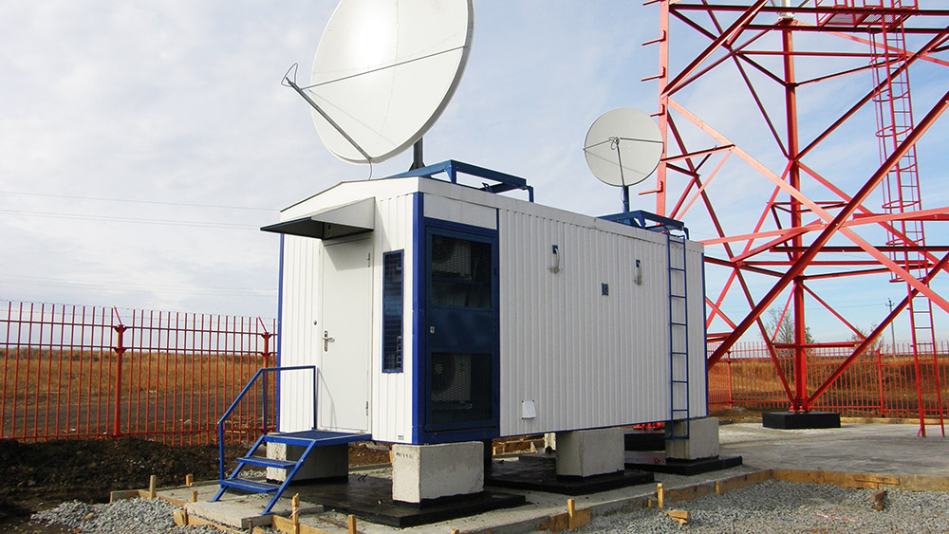
Федеральное государственное унитарное предприятие
«Российская телевизионная и радиовещательная сеть»
3 июня аналоговое телевидения прекрати работу
30 объектов связи (23 новых);
60 цифровых передатчиков
1 и 2 мультиплекса

Slide 8

Федеральное государственное унитарное предприятие
«Российская телевизионная и радиовещательная сеть»
3 июня аналоговое телевидения прекрати работу
В цифровом сигнале появились местные новости на каналах Россия 1, Россия 24 и Радио России

Slide 9

ОПОВЕЩЕНИЕ НАСЕЛЕНИЯ ИНФОРМАЦИЕЙ ГО и ЧС ПО КАНАЛАМ ЦИФРОВОГО ЭФИРНОГО ТЕЛЕВИДЕНИЯ
18 ДЕКАБРЯ 2018 ГОДА ПОДПИСАНО техстороннее соглашение о взаимодействии по обеспечению передачи сигналов оповещения.
ГКУ ОО «Отряд аварийно-спасательной и противопожарной службы», Федеральное казенное учреждение «Центр управления в кризисных ситуациях Главного управления МЧС России по Орловской области и Федеральное государственное унитарное предприятие «Российская телевизионная и радиовещательная сеть»
3 июня аналоговое телевидения прекрати работу

Slide 10


- размещение оборудования широполосного доступа LTE-450 для государственных потребителей и малых деревень
- размещение оборудования аэронавигации, проект сопровождения воздушных судов
Начало вещания телевидения высокой четкости в формате HDTV (1920×1080) 2021 год
Для строительства сети цифрового эфирного телевидения в «цифровую экономику» Орловской области было инвестировано 766 220 055 рублей

Slide 11
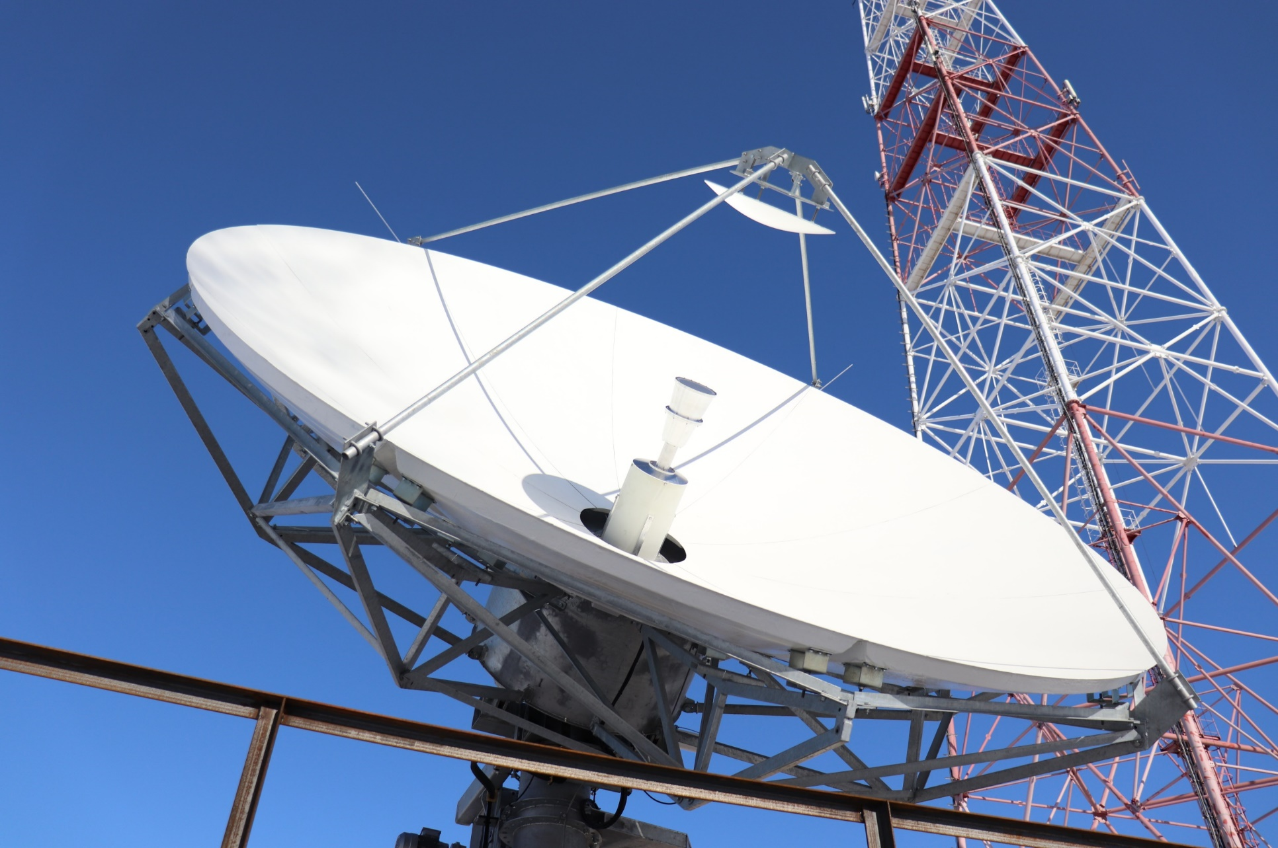
Резервирование и надежность
3 июня аналоговое телевидения прекрати работу
2018 год:
резервирование передатчиков ЦЭТВ по схеме 2+1
2019 год:
Построена загружающая земная станция спутниковой связи

Slide 12
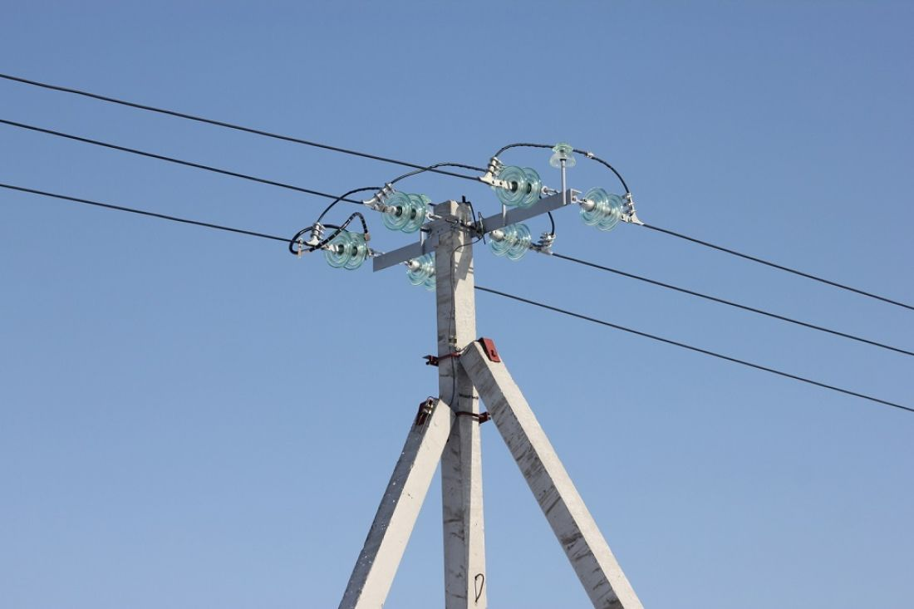
2019 год - повышение надежности электроснабжения
3 июня аналоговое телевидения прекрати работу
По вине энергоснабжающих организации только за 1 квартал
2019 года
произошла
41 остановка вещания
объектов РТРС, подключенных
по 3 категории электроснабжения,
Продолжительность связанных остановок вещания 261,3 час
2018 ГОД – 223 ОСТАНОВКИ
Notes:
Генеральный директор АО «Орёлоблэнерго»- Куликов Андрей Леонидович
Главный инженер АО «Орёлоблэнерго»- Тимохин Вячеслав Александрович,
Заместитель генерального директора — директор филиала ПАО «МРСК Центра» — «Орелэнерго»- Юрий Алексеевич Волченков
Первому заместитель директора -главный инженер филиала ПАО «МРСК Центра» - «Орелэнерго» -Игорь Васильевич Колубанов

Slide 13
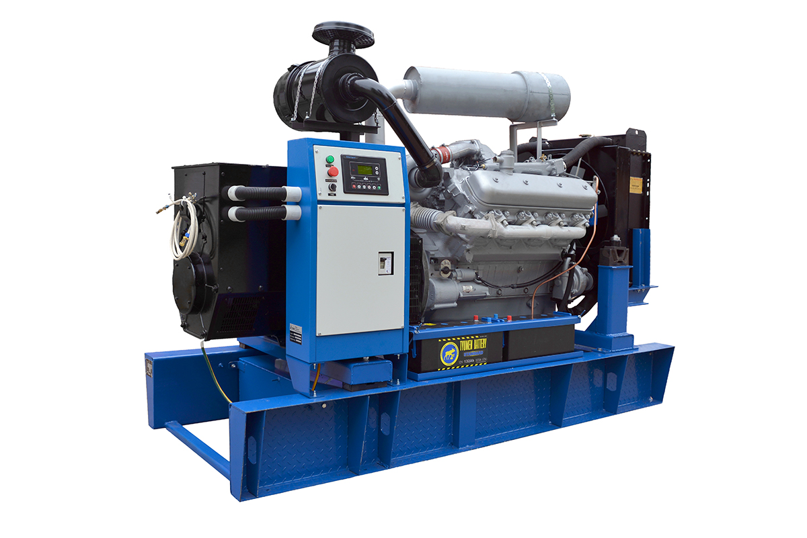
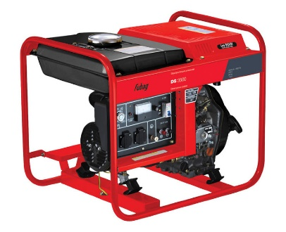

Программа повышения надежности электроснабжения
Перевести на вторую категорию 25 объектов (2019 год)
Приобретение мобильных электрогенераторов для аварийно-профилактических групп (2020 год)
Приобрести средства контроля качества электрической энергии (2019 год)
- ЦТВ МЦЕНСК – приобретение стационарной дизель-генераторной установки 2021 год

Slide 14
Федеральное государственное унитарное предприятие
«Российская телевизионная и радиовещательная сеть»
3 июня аналоговое телевидения прекрати работу
Объекты филиала РТРС "Орловский ОРТПЦ" присоединённые к электрическим сетям в рамках выполнения федеральной государственной целевой программы «Развитие телерадиовещания в Российской Федерации на 2009-2018 годы»
 | Наименование станции | Район Орловской области | Наименование энергоснабжающей организации | Категория электроснабжения
 | Ливны | Ливенский | ПАО "МРСК Центра- "Орелэнерго" | 1 + ДГУ
 | Орел | Орловский | ПАО "МРСК Центра- "Орелэнерго" | 1 + ДГУ
 | Болхов | Болховский | ПАО "МРСК Центра- "Орелэнерго« ОАО «Орелоблэнерго» | 2
 | 27 объектов цифровой сети |  |  | 3
2019 год
Ведутся работы по повышению категории надежности электроснабжения

Slide 15
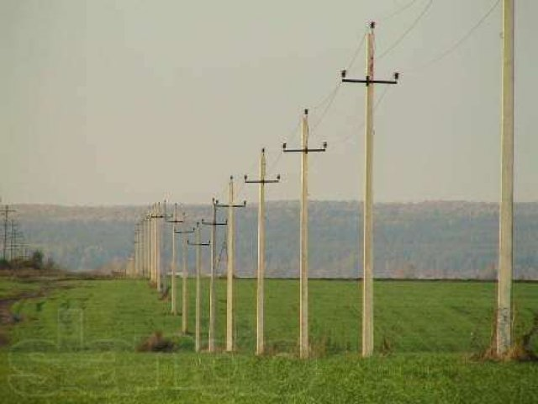
2019 год - повышение надежности электроснабжения
3 июня аналоговое телевидения прекрати работу
… для электроприемников третьей категории электроснабжение может выполняться от одного источника питания…
перерывы электроснабжения, необходимые для ремонта или замены поврежденного элемента системы электроснабжения, не превышают 1 суток» (ПУЭ 1.2.21)

Slide 16
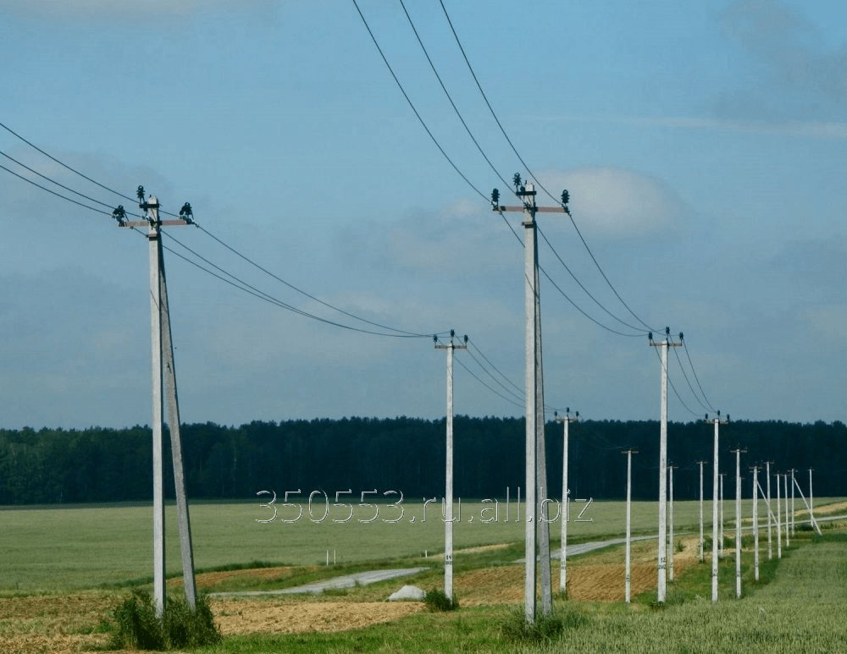
2019 год - повышение надежности электроснабжения
Электроприемники второй
категории обеспечиваютя электроэнергией от двух независимых взаимно резервирующих источников питания.
Допустимы перерывы электроснабжения
на время, необходимое для включения резервного питания действиями дежурного персонала или выездной оперативной бригады. (ПУЭ 1.2.20)
3 июня аналоговое телевидения прекрати работу

Slide 17
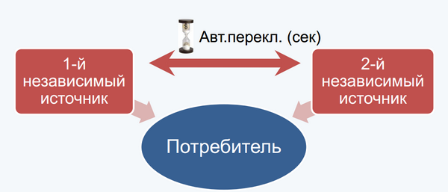
2019 год - повышение надежности электроснабжения
3 июня аналоговое телевидения прекрати работу
Электроприемники первой категории обеспечиваются электроэнергией
от двух независимых взаимно резервирующих источников питания, и перерыв их электроснабжения при нарушении электроснабжения от одного из источников питания может быть допущен лишь
на время автоматического восстановления питания (ПУЭ 1.2.19)

Slide 18
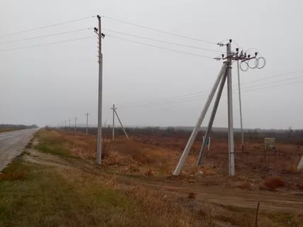
2019 год - повышение категории надежности электроснабжения
2018 год заключено 10 договоров присоединения по 2 категории. РТРС ведет проектирование ТП 10/0,4 кВ.
Сетевые компании построили 2 линии: Панькова, Покровское, Залегощь, Корсаково, Шаблыкино Мценск

Slide 19
2019 год - повышение категории надежности электроснабжения
строятся линии Долгое, Дмитровск
Notes:
Орелоблэнерго

Slide 20

2019 год - повышение категории надежности электроснабжения
КОЛПНА, ДОБРЫЙ –
Ожидается расторжение договора по инициативе МРСК Центра - из-за трудностей прохождения линий по земельным участкам 3-х лиц
Notes:
(Орловский район) Добрый

Slide 21
Объекты филиала РТРС "Орловский ОРТПЦ" требующие перевода на вторую категорию электроснабжения
№ п/п | Наименование станции | Наименование энергоснабжающей организации | Выполнения мероприятий по переводу на 2 категорию электроснабжения
1 | СЦНТВ Шаблыкино | ОАО "Орелоблэнерго" | Заключен договор с энергоснабжающей организацией, ведется проектирование
2 | СЦНТВ Дмитровск | ОАО "Орелоблэнерго" | Заключен договор с энергоснабжающей организацией, ведется проектирование
3 | СЦНТВ Мценск | ОАО "Орелоблэнерго" | Заключен договор с энергоснабжающей организацией, ведется проектирование
4 | СЦНТВ Долгое | ПАО "МРСК Центра- "Орелэнерго" | Заключен договор с энергоснабжающей организацией, ведется проектирование
5 | СЦНТВ Залегошь | ПАО "МРСК Центра- "Орелэнерго" | Заключен договор с энергоснабжающей организацией, ведется проектирование
6 | СЦНТВ Паньково | ПАО "МРСК Центра- "Орелэнерго" | Заключен договор с энергоснабжающей организацией, ведется проектирование
7 | СЦНТВ Покровское | ПАО "МРСК Центра- "Орелэнерго" | Заключен договор с энергоснабжающей организацией, ведется проектирование
8 | СЦНТВ Корсаково | ПАО "МРСК Центра- "Орелэнерго" | Заключен договор с энергоснабжающей организацией, ведется проектирование
9 | СЦНТВ Колпна | ПАО "МРСК Центра- "Орелэнерго" | Заключен договор с энергоснабжающей организацией, возникла проблема энергоснабжающей организации по прохождению ЛЭП по частным землям
10 | СЦНТВ Добрый (Быстрая) | ПАО "МРСК Центра- "Орелэнерго" | Заключен договор с энергоснабжающей организацией, возникла проблема энергоснабжающей организации по прохождению ЛЭП по частным землям

Slide 22
Объекты филиала РТРС "Орловский ОРТПЦ" требующие перевода на вторую категорию электроснабжения
№ п/п | Наименование станции | Наименование энергоснабжающей организации | Выполнения мероприятий по переводу на 2 категорию электроснабжения
1 | СЦНТВ Хотынец | ПАО "МРСК Центра- "Орелэнерго" | Подготовка заявок в электронной форме – СРОК ДО 01.04.2019
2 | СЦНТВ Верховье | ПАО "МРСК Центра- "Орелэнерго" | Подготовка заявок в электронной форме – СРОК ДО 01.04.2019
3 | СЦНТВ Теляжье | ПАО "МРСК Центра- "Орелэнерго" | Подготовка заявок в электронной форме – СРОК ДО 01.04.2019
4 | СЦНТВ Змиевка | ПАО "МРСК Центра- "Орелэнерго" | Подготовка заявок в электронной форме – СРОК ДО 01.04.2019
5 | СЦНТВ Знаменское (Городище) | ПАО "МРСК Центра- "Орелэнерго" | Подготовка заявок в электронной форме – СРОК ДО 01.04.2019
6 | СЦНТВ Высокое | ПАО "МРСК Центра- "Орелэнерго" | Подготовка заявок в электронной форме – СРОК ДО 01.04.2019
7 | СЦНТВ Новосиль | ПАО "МРСК Центра- "Орелэнерго" | Подготовка заявок в электронной форме – СРОК ДО 01.04.2019
8 | СЦНТВ Верхососенье | ПАО "МРСК Центра- "Орелэнерго" | Подготовка заявок в электронной форме – СРОК ДО 01.04.2019
9 | СЦНТВ Сосково | ПАО "МРСК Центра- "Орелэнерго" | Подготовка заявок в электронной форме – СРОК ДО 01.04.2019
10 | СЦНТВ Тросна | ПАО "МРСК Центра- "Орелэнерго" | Подготовка заявок в электронной форме – СРОК ДО 01.04.2019
11 | СЦНТВ Гремячево | ПАО "МРСК Центра- "Орелэнерго" | Подготовка заявок в электронной форме – СРОК ДО 01.04.2019
12 | СЦНТВ Хальзево | ПАО "МРСК Центра- "Орелэнерго" | Подготовка заявок в электронной форме – СРОК ДО 01.04.2019
13 | СЦНТВ Б.Колчево | ПАО "МРСК Центра- "Орелэнерго" | Подготовка заявок в электронной форме – СРОК ДО 01.04.2019
14 | СЦНТВ Нетрубеж | ПАО "МРСК Центра- "Орелэнерго" | Подготовка заявок в электронной форме – СРОК ДО 01.04.2019
15 | СЦНТВ Малоархангельск | ПАО "МРСК Центра- "Орелэнерго" | Подготовка заявок в электронной форме – СРОК ДО 01.04.2019
По 12 объектам договоры на технологическое присоединение по 2 категории электросетевыми компаниями не заключаются в связи с отсутствием договоров аренды земельных участков (есть св-во право собственности РФ)
3 июня аналоговое телевидения прекрати работу
.

Slide 23
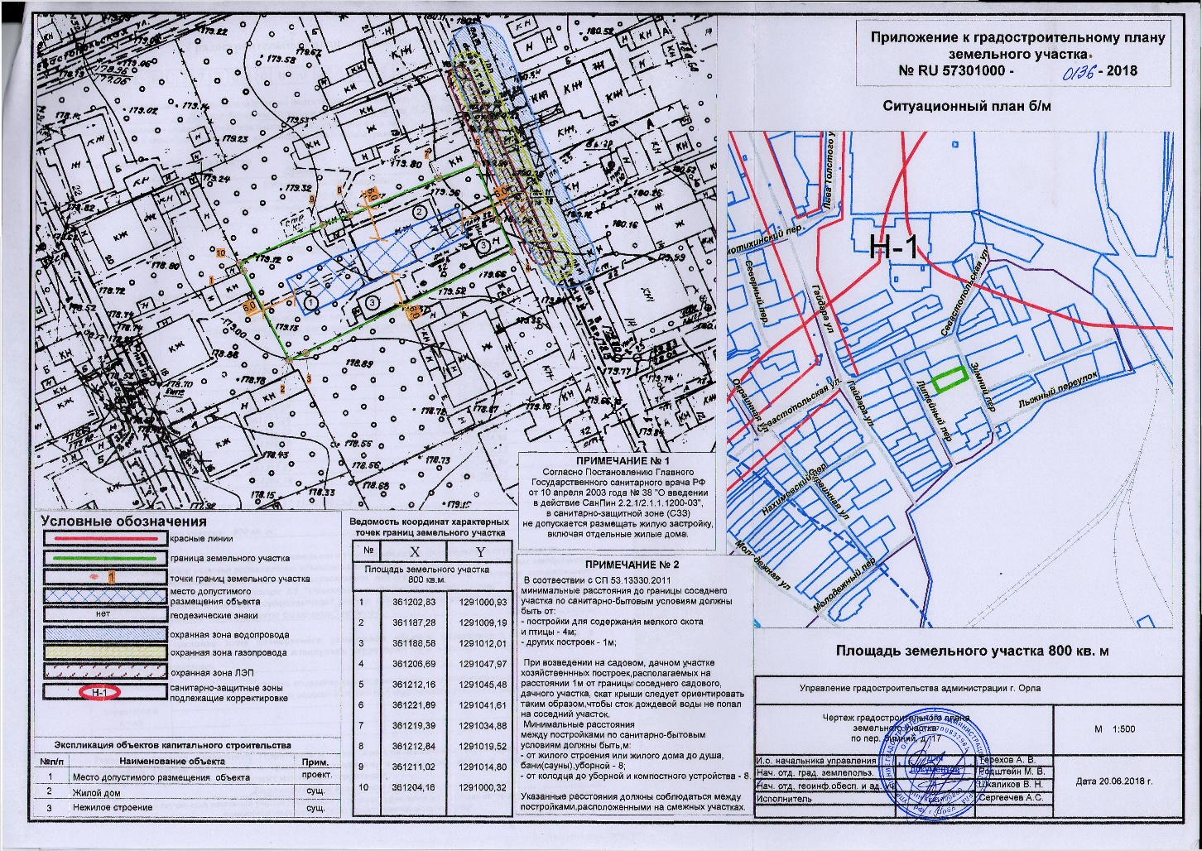
Договора аренды земельных участков (12 участков) не могут быть оформлены по причине отсутствия в градостроительных планах муниципальных образований требуемого для эксплуатации ПРТО вида разрешенного использования земельных участков (для размещения объекта телевизионного вещания). Изменение видов использования земельных участков находится в компетенции Управления градостроительства Орловской области, ведется работа.
Notes:
Миронов Сергей Александрович – И.о. начальника Управления градостроительства, архитектуры и землеустройства Орловской области – главного архитектора Орловской области

Slide 24
ВЫПОЛНЕНИЕ МЕРОПРИЯТИЙ ПРАВИТЕЛЬСТВЕННОГО ПЛАНА ПЕРЕХОДА НА ЦИФРОВОЕ ЭФИРНОЕ ТЕЛЕВИЗИОННОЕ ВЕЩАНИЕ
ВКЛЮЧЕНИЕ ВСЕХ ПЕРЕДАТЧИКОВ 2 МУЛЬТИПЛЕКСА - ВЫПОЛНЕНО ДЕКАБРЬ 2018 Г.
ОБУЧЕНИЕ ВОЛОНТЕРОВ – ПРИСТУПИЛИ 26.03.2019 ОБУЧЕНО 2 ГРУППЫ 11 И 6 ЧЕЛОВЕК
ВЫЕЗДНЫЕ ПРЕЗЕНТАЦИИ - 2 ПРЕЗЕНТАЦИИ НА ЭТОЙ НЕДЕЛЕ, НЕ ОХВАЧЕНЫ 6 РАЙОНОВ

Slide 25
Информационно- разъяснительная работа
КАРТА.РТРС.РФ
Районы не охваченные информационно-разъяснительной работой
Новодеревеньковский район
Шаблыкинский район
Сосковский район
Краснозоренский район
Дмитровский район
Колпнянский район
Должанский район – встреча глав сельских поселений с представителем Орловского областного радиотелевизионного передающего центра состоялась 29.03.2019 г.
Покровский район - встреча глав сельских поселений с представителем Орловского областного радиотелевизионного передающего центра состоялась - проведена 26.03.2019 г.

Slide 26
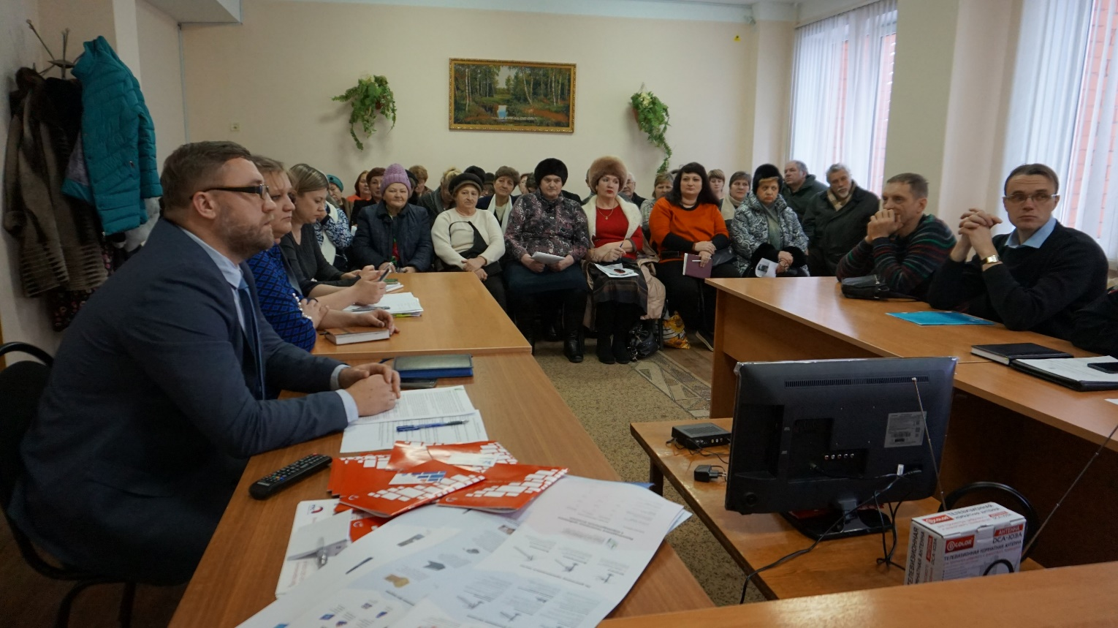
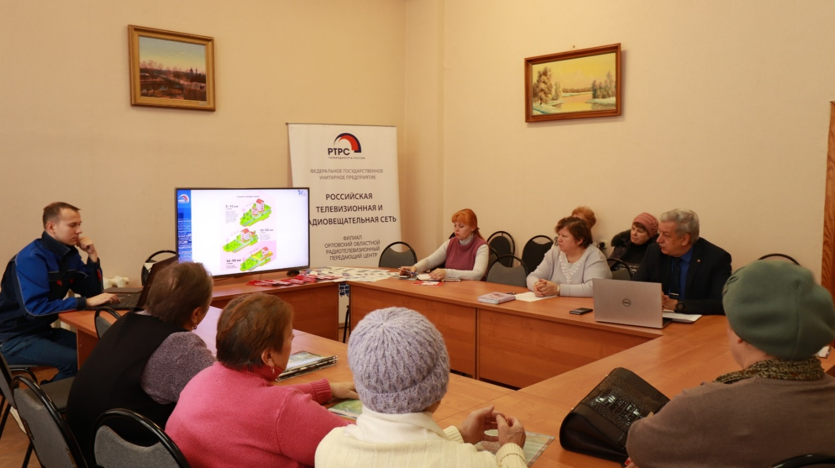
Информационно- разъяснительная работа
112 выездных презентаций
18 районов
5 000 листовок и буклетов
97 выездных презентаций
Охвачено 18 районов
120 публикаций в районных СМИ
9 видеорепортажей

Slide 27
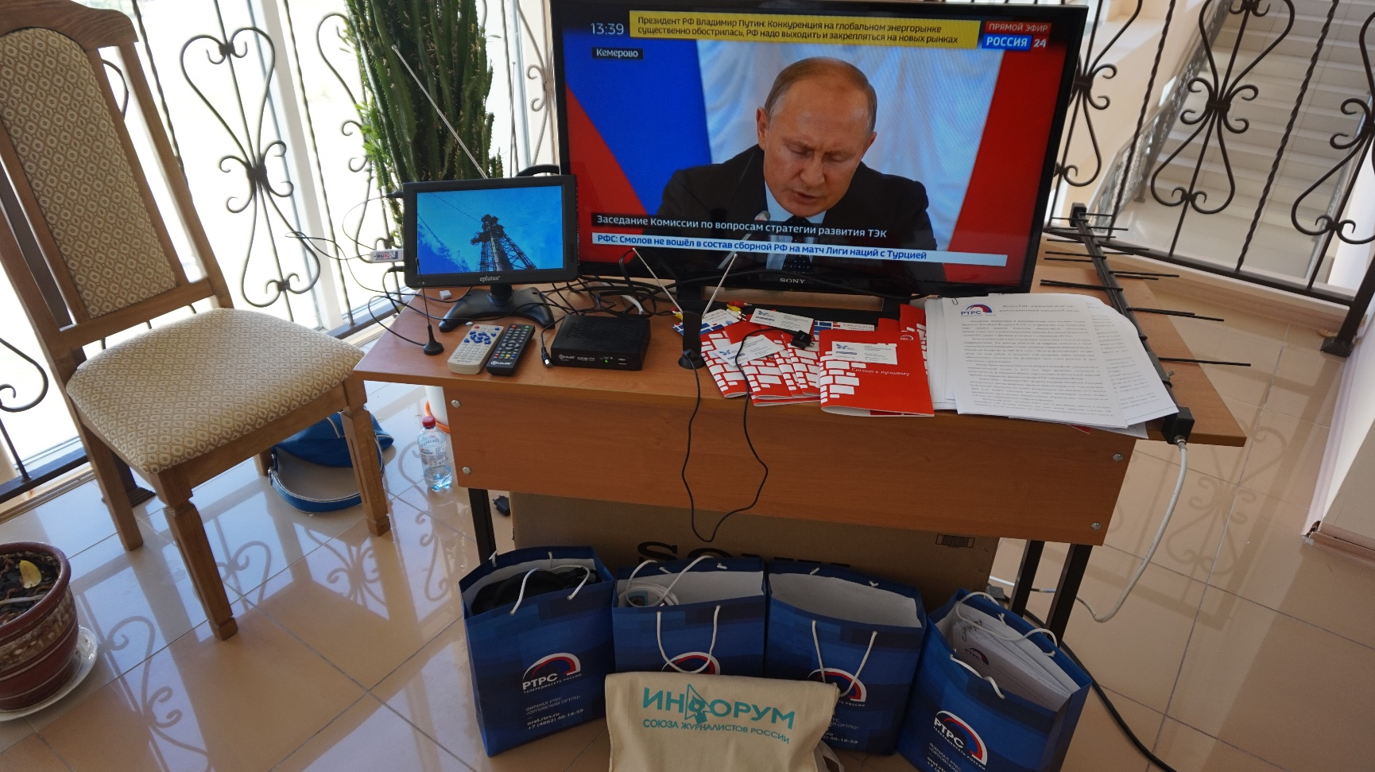
Информационно- разъяснительная работа
2150:
информационных
материалов;
2 информационных стойки: детская поликлиника №1 Орла и физкультурно-спортивного комплекса «Багира»
Троснянского района

Slide 28
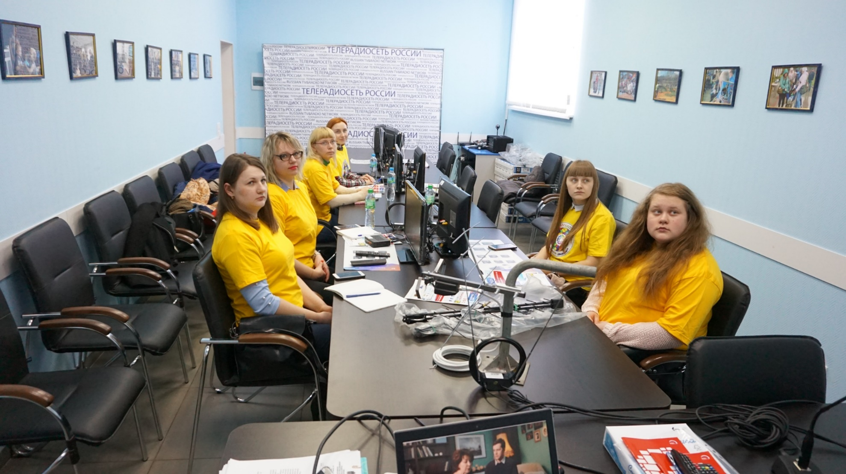
ОБУЧЕНИЕ ВОЛОНТЕРОВ
2019 год - на производственной базе Орловского ОРТПЦ создан учебный класс установлено оборудование для лекций и практических занятий.
От 12 до 18 человек – практические занятия
До 30 человек – лекции
УЧЕБНЫЙ КЛАСС НА ТЕЛЕЦЕНТРЕ
Notes:
Совместно с Департаментом внутренней политики и развития местного самоуправления Администрации Губернатора и Правительства Орловской области (контактное лицо зам.начальника управления Меркулова Олеся Васильевна

Slide 29
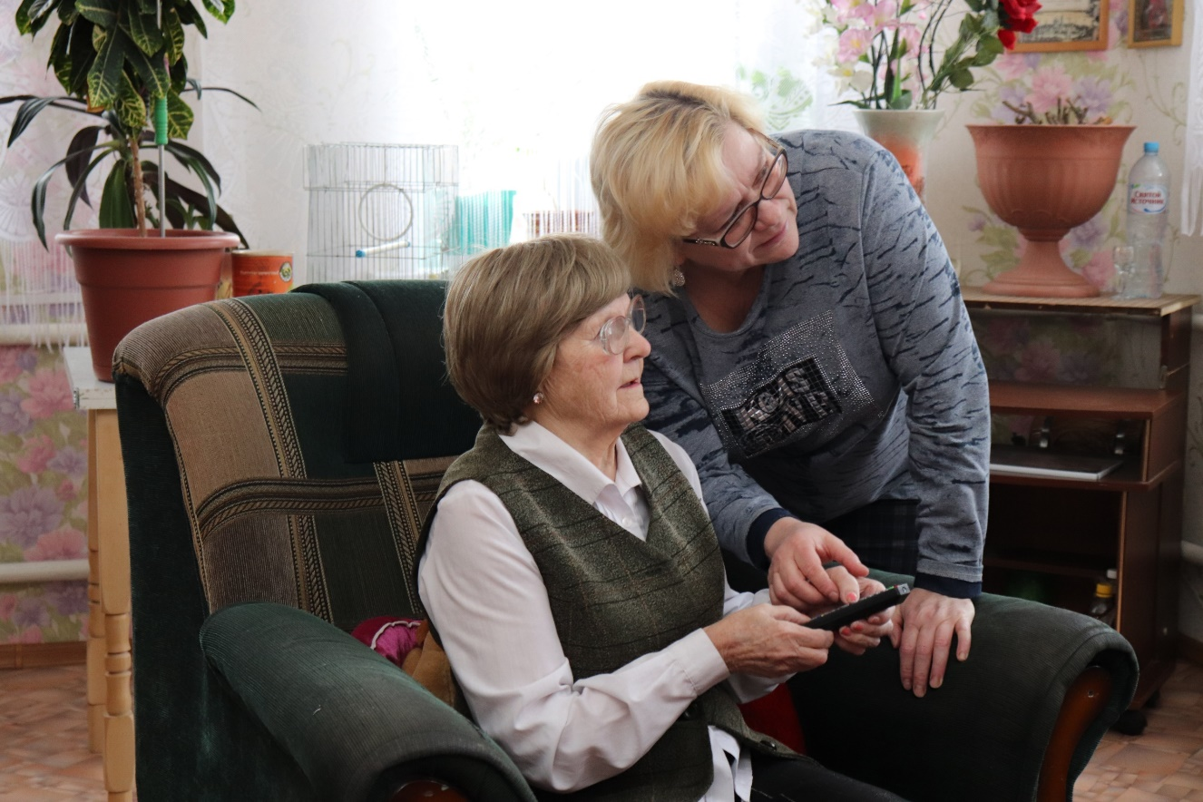
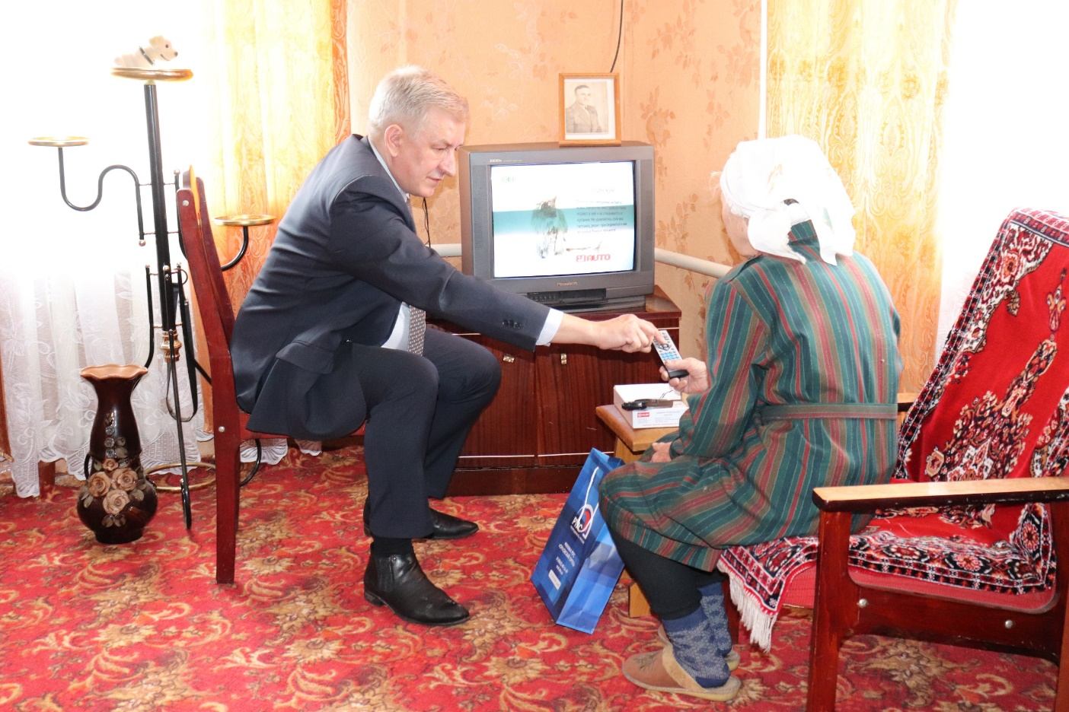
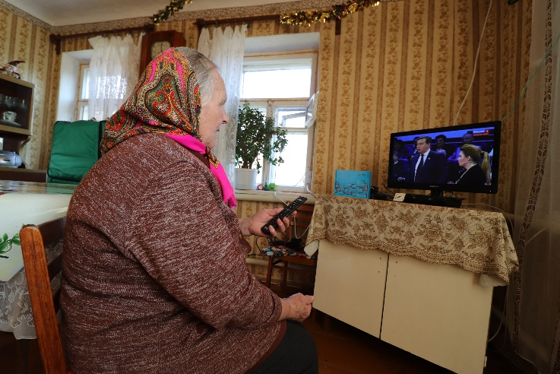
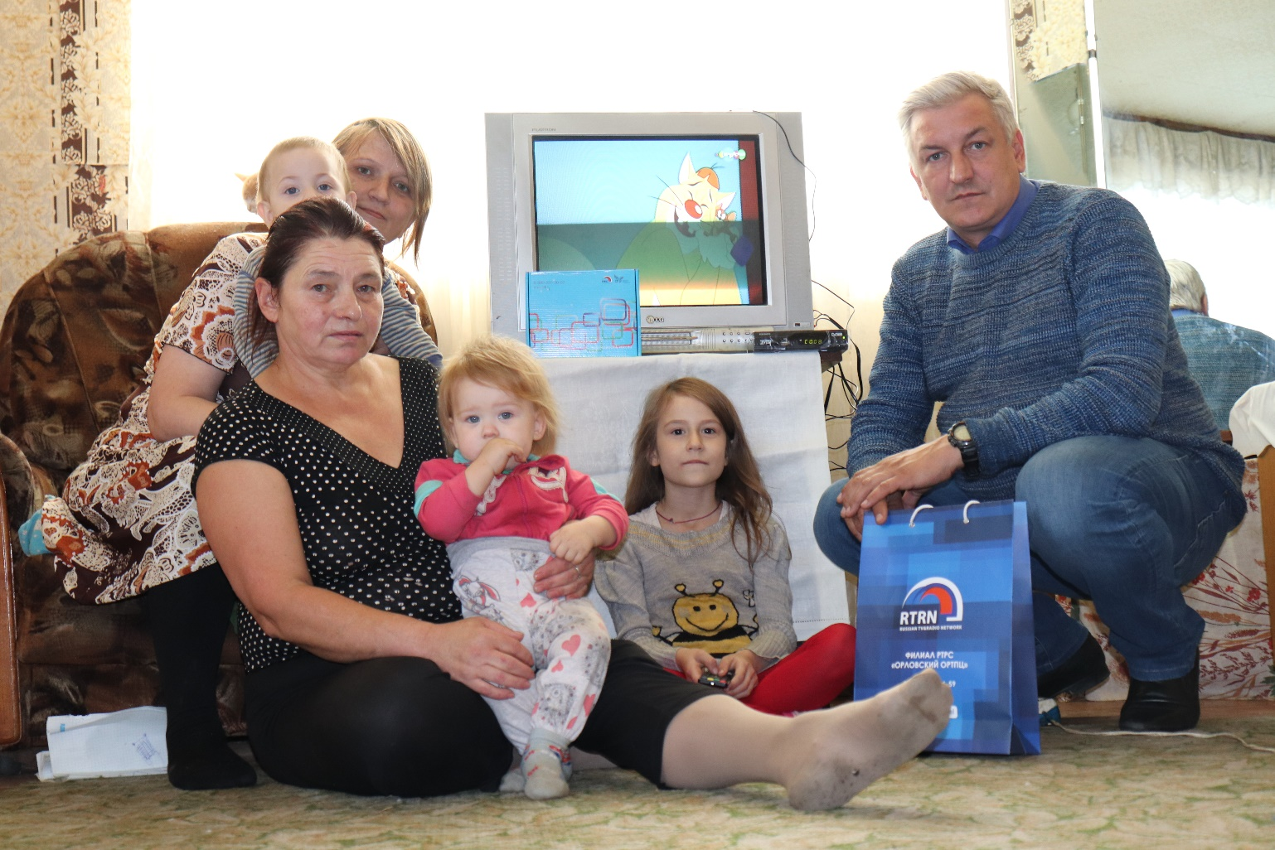
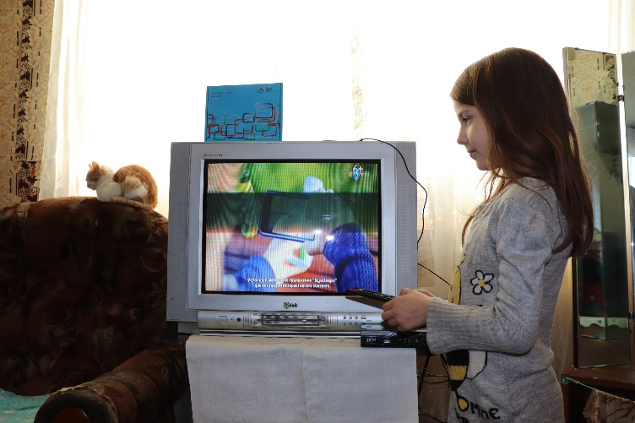
АКЦИЯ 24 НОВЫХ ТЕЛЕЗРИТЕЛЯ

Slide 30

Федеральное государственное унитарное предприятие
«Российская телевизионная и радиовещательная сеть»
3 июня аналоговое телевидения прекрати работу
3 июня – аналоговое вещание будет отключено

Slide 31

Федеральное государственное унитарное предприятие
«Российская телевизионная и радиовещательная сеть»
3 июня аналоговое телевидения прекрати работу

Slide 32

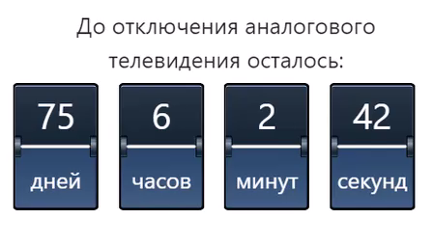
3 июня аналоговое телевидения прекрати работу
КАРТА.РТРС.РФ
СПАСИБО ЗА ВНИМАНИЕ!

